Slide 1
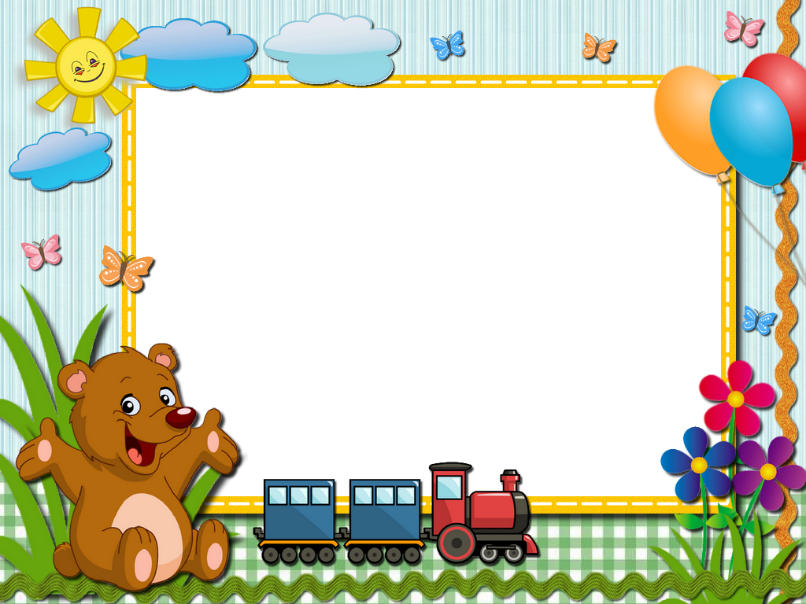

Trường Tiểu học Đa Phúc
Chào mừng thầy cô và các em
học sinh đến với tiết
Tiếng Việt – Lớp 3A2
Giáo viên: Nguyễn Hồng Nhung

Slide 2





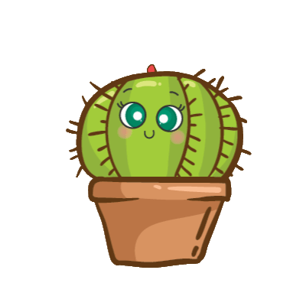
Notes:
https://www.youtube.com/watch?v=M7YkvGjEo00

Slide 3




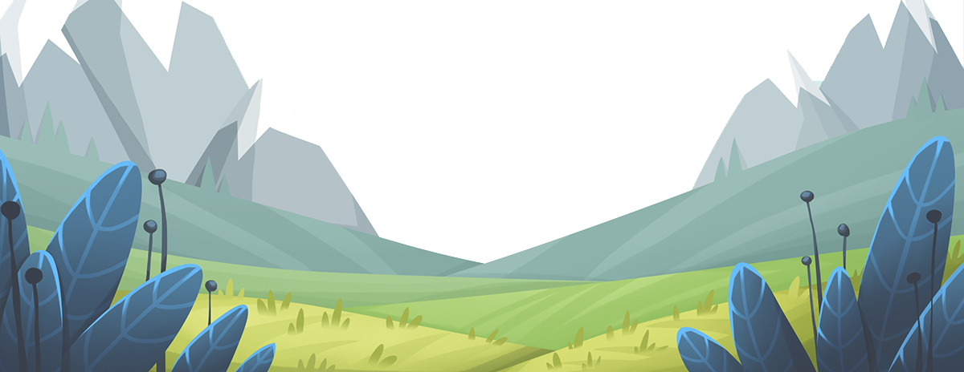
Thứ … ngày … tháng … năm ……

Slide 4
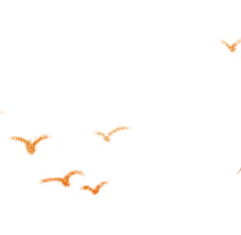



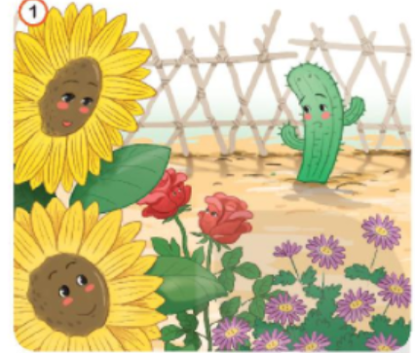
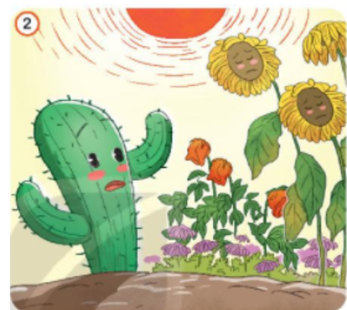
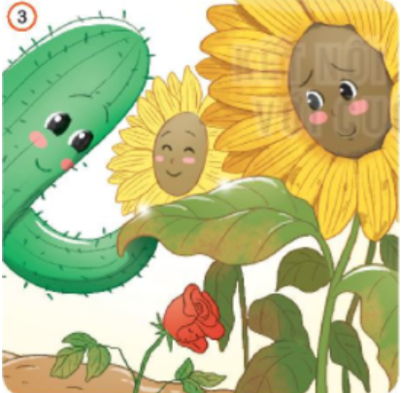
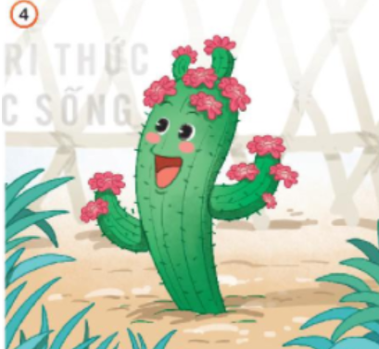

Sự tích loài hoa của mùa hạ
Câu chuyện có thể gồm những nhân vật nào?
Các loài hoa nói gì về cây xương rồng?
Chuyện gì xảy ra khi mùa hè đến?
Nội dung câu chuyện
có thể nói về điều gì?
Theo Truyện cổ tích nước ngoài
Chuyện gì xảy ra khi mùa hè đến?
Xương rồng vui mừng vì điều gì?

Slide 5
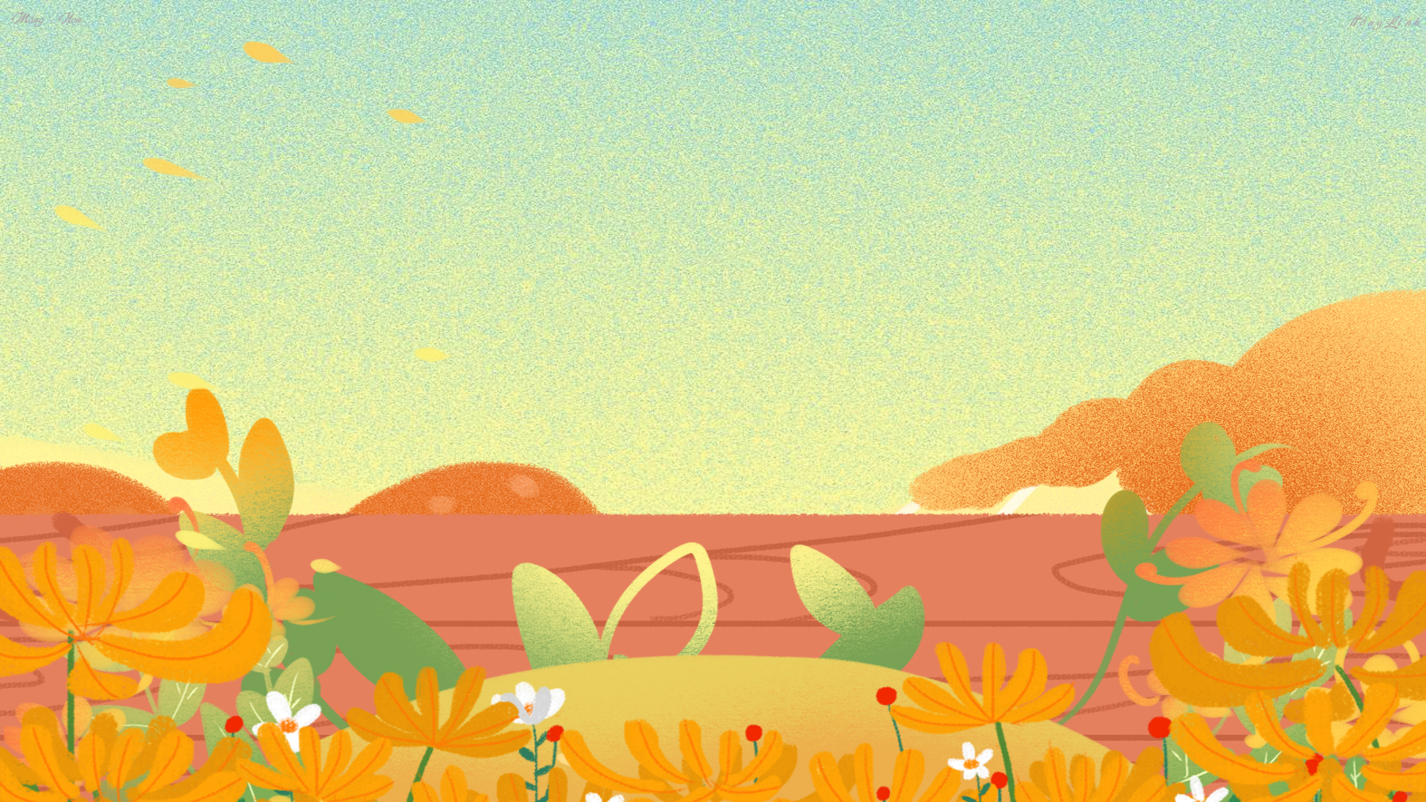
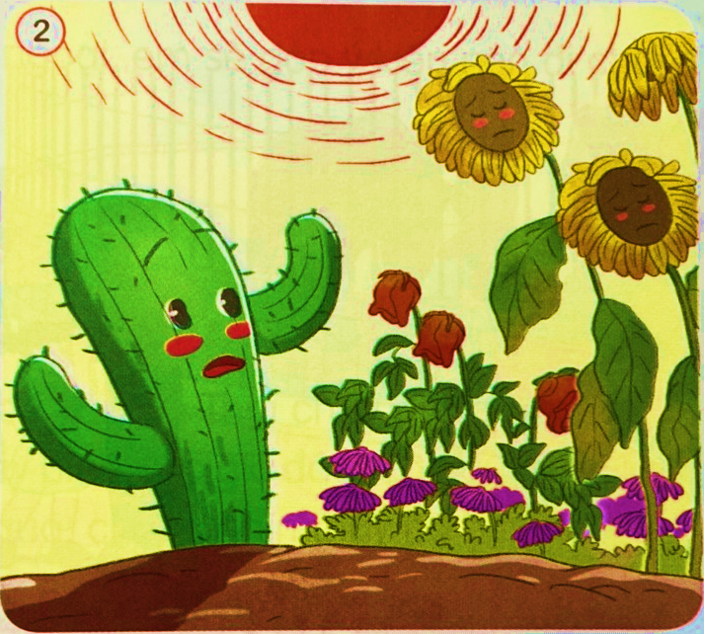
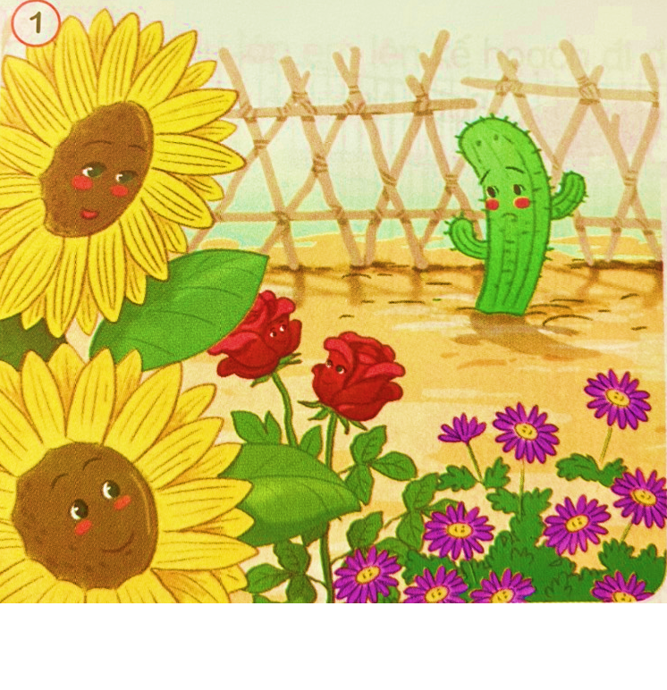
+ Tranh 1: Cảnh vườn cây có nhiều cây đã nở hoa rực rỡ: hướng dương, hoa hồng, thạch thảo,... Ở góc vườn, có 1 cây xương rồng đầy gai và không có hoa. Chắc nó rất buồn.
2
1
Chuyện gì xảy ra khi mùa hè đến?
+ Tranh 2: Cảnh mùa hè nắng như đổ lửa, các cây hoa trong vườn héo rũ, riêng cây xương rông thân mập mạp (cảng mọng nước), vẫn xanh tốt. Cây xương rồng như đang ái ngại, lo lắng cho các loài hoa.
Các loài hoa nói gì về cây xương rồng?

Slide 6
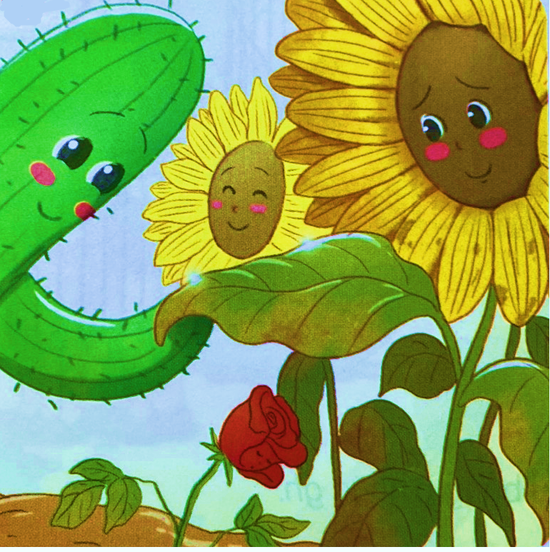
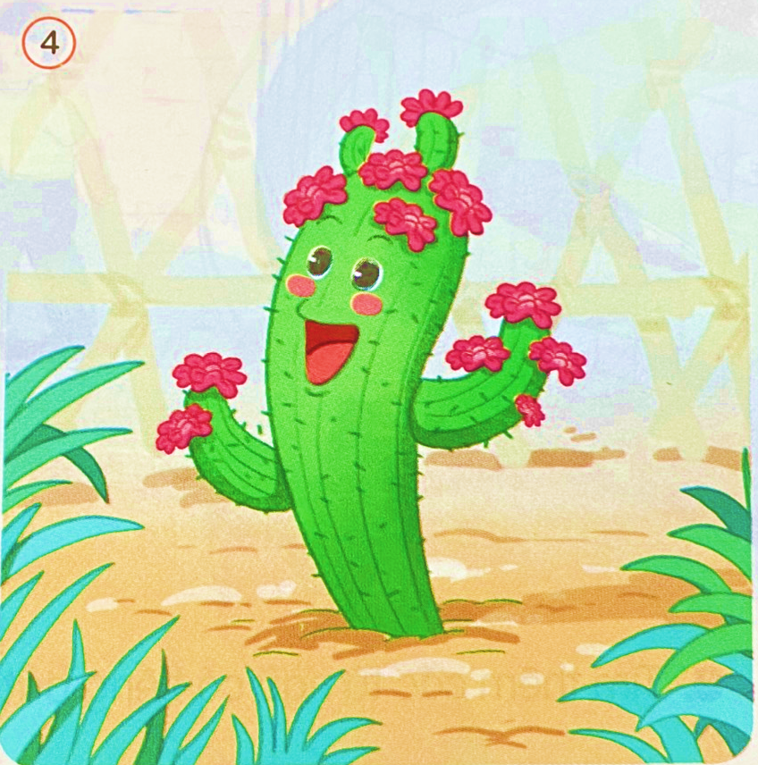
3
Xương rồng đã làm gì cho các loài hoa?
+ Tranh 3: Cây xương rồng giơ cánh tay nắm lấy tay (lá cây) của các loài hoa đang héo rũ nâng lên. Có lẽ nó đang truyền nước cho các cây hoa khô héo. Các cây hoa như tươi dán lại.
4
+ Tranh 4: Cây xương rồng nở hoa đẹp rực rỡ. Nó đang cười vui vì sự thay đổi kì diệu.
Xương rồng vui mừng vì điều gì?

Slide 7


Kể từng đoạn
câu chuyện

Slide 8
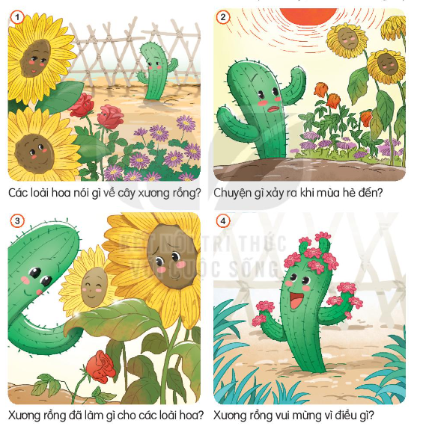
Sự tích loài hoa của mùa hạ
Kể trong nhóm theo đoạn
1. Đúng nội dung
2. Sử dụng ánh mắt,
cử chỉ, giọng điệu

Slide 9


Kể nối tiếp từng đoạn trước lớp
1. Đúng nội dung
2. Sử dụng ánh mắt,
cử chỉ, giọng điệu

Slide 10
Sự tích loài hoa của mùa hạ
Kể nối tiếp từng đoạn trước lớp
1. Đúng nội dung
2. Sử dụng ánh mắt,
cử chỉ, giọng điệu

Slide 11

Kể nối tiếp từng đoạn trước lớp
1. Đúng nội dung
2. Sử dụng ánh mắt,
cử chỉ, giọng điệu

Slide 12

Kể nối tiếp từng đoạn trước lớp
1. Đúng nội dung
2. Sử dụng ánh mắt,
cử chỉ, giọng điệu

Slide 13
Kể toàn bộ
câu chuyện

Slide 14

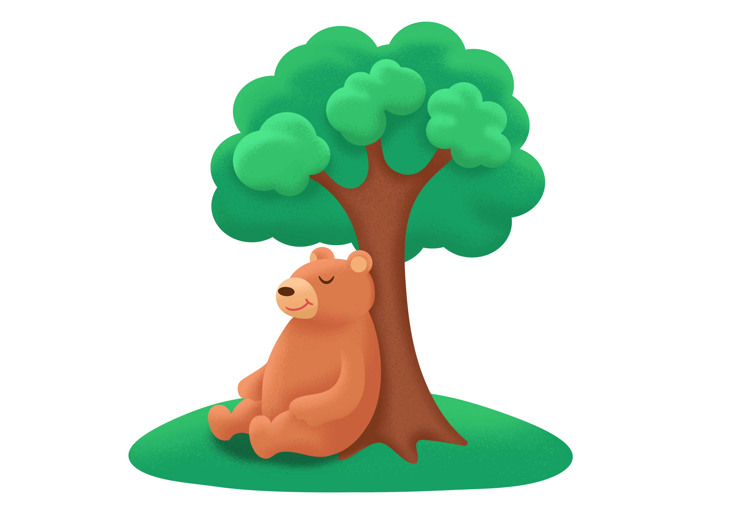
Kể trong nhóm toàn bộ câu chuyện
1. Đúng nội dung
2. Sử dụng ánh mắt,
cử chỉ, giọng điệu

Slide 15


1. Đúng nội dung
2. Sử dụng ánh mắt,
cử chỉ, giọng điệu
Kể trước lớp
toàn bộ
câu chuyện

Slide 16


Theo em, ý nghĩa của câu chuyện là gì?
Em thích nhân vật nào nhất? Vì sao?

Slide 17

Hãy kể câu chuyện em đã học hôm nay cho người thân của mình em nhé!

Slide 18

